Slide 1
VIOMI WATER PURIFIER NANO ^{0.1}
Notes:
1、平台化：800G及以下通量，选用蓝调一平台；2、1000-1200G蓝调2平台成本最优，主做大单机；

Slide 2
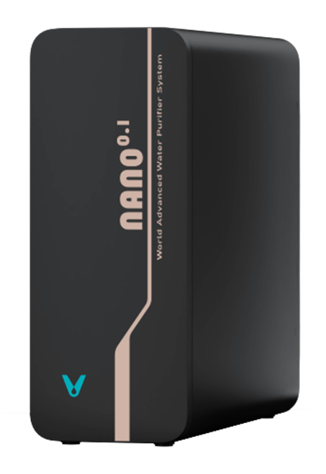
Product Introduction
VIOMI WATER PURIFIER NANO ^{0.1}
主要参数 Main Parameter
产品名称 Product Name |  | VIOMI WATER PURIFIER NANO^{0.1}
加热方式 Heating Method |  | /
净化功率 Purification Power |  | 65W
净水总量 Total Purified Water |  | 3600L
反渗透过滤 RO Filtration |  | 600G
净水流速 Purified Water Flow |  | Normal:1.5L/min
过滤层级 Filter Layer |  | 6
滤芯寿命 Filter Element Life | RO滤芯 RO Filter Element | 6 Years
 | 复合滤芯 Composite Filter Element | 2 Years
温度档位 Temperture Grade |  | 1
杯量档位 Cup Grade |  | 1
智能手机APP SmartPhone APP |  | VIOMI APP
产品尺寸 Product Size |  | 411*128*324
Notes:
1、平台化：800G及以下通量，选用蓝调一平台；2、1000-1200G蓝调2平台成本最优，主做大单机；

Slide 3
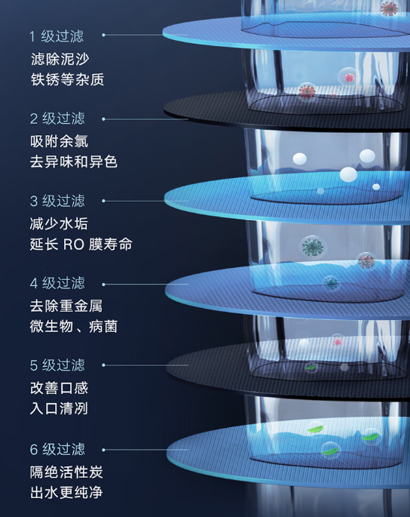
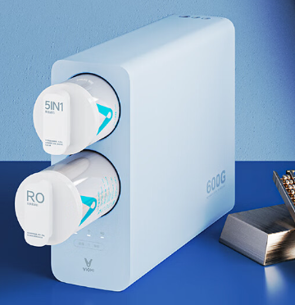
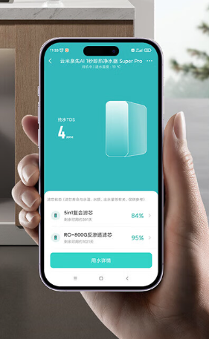
Product Introduction
VIOMI WATER PURIFIER NANO ^{0.1}
6级滤网，层层净化
设置6层过滤层级，经过层层过滤，充分滤除人体有害物质，出水更纯净
Nano 0.1超精滤&5年长效滤芯
①超精细层级滤芯，过滤层级到0.1纳米，有效阻隔细菌、有机物、重金属离子，以及对人体有害的绝大部分物质
②6年长效寿命滤芯，最大程度降低用户更换滤芯的成本，用户省事省心
智能APP多维度智能检测
通过手机APP连接净水器，可获取更多线上服务，净水状态随时可见、滤芯寿命到期提醒、水质，用水量随时看得见，DIY水量水温，全方位守护用户饮水安全
Notes:
1、平台化：800G及以下通量，选用蓝调一平台；2、1000-1200G蓝调2平台成本最优，主做大单机；

Slide 4
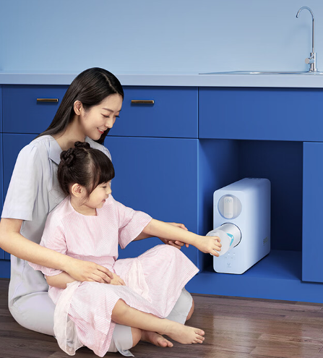
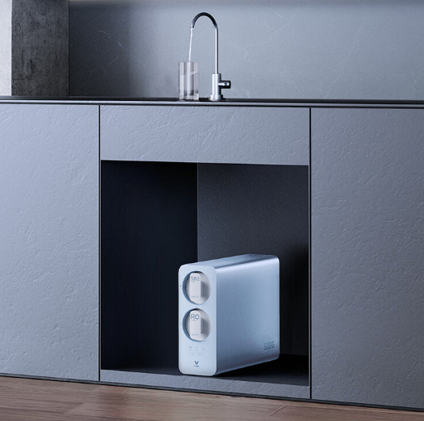
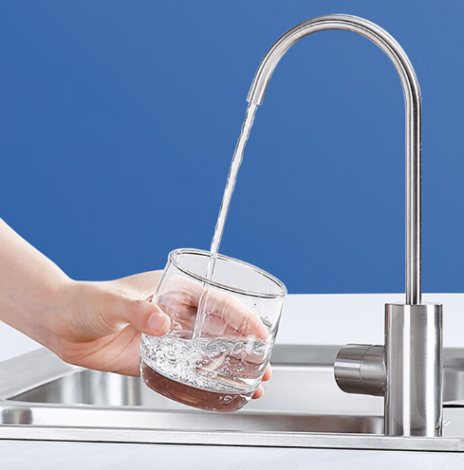

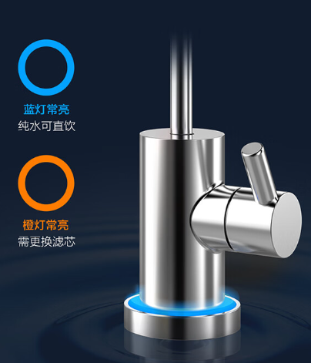

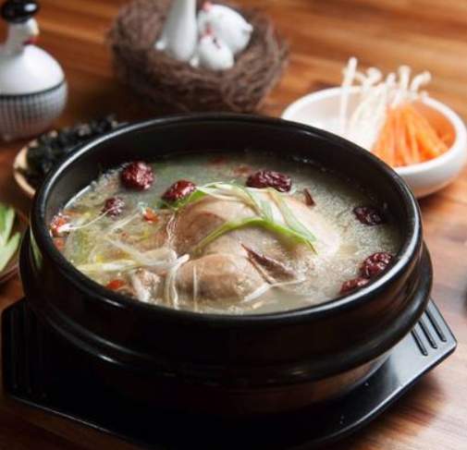
Product Introduction
VIOMI WATER PURIFIER NANO ^{0.1}
无需挪机，一步换芯
横抽式滤芯设计，厨下换芯机身无需移出橱柜，一步换芯，老人/小孩也能轻松完成
外观小巧易安装
高颜值小巧外观，无桶即滤，精致机身省空间，不管公寓&出租屋，都可以轻松装下
即滤即用，全场景呵护健康
重重过滤，充分滤除杂志、有害物质，无论是洗菜、洗水果、煮饭、煲汤、直饮，健康水源满足你和家人的不同场景需求
状态可视，换芯提醒
智能独立龙头，通过水龙头灯光即可知道滤芯状态、是否需要更换，让用户及时喝上干净水，让生活更便捷
Notes:
1、平台化：800G及以下通量，选用蓝调一平台；2、1000-1200G蓝调2平台成本最优，主做大单机；

